Slide 1
정보검색 OT및 환경세팅
IS lab. 김건영

Slide 2
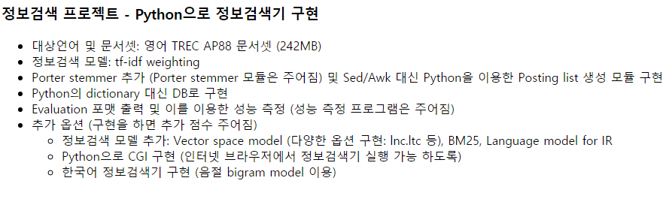
Orientation
http://hagazzusa.github.io/ 추가 발표 자료 및 각종 링크들
실습점수는 교수님 정보검색 페이지 하단에 있는 과제로 계산

Slide 3
To do
리눅스 shell 익숙해지기
Sed, Awk 응용 프로그램
Posting list 생성
Python 언어
Scoring
정보검색기 구현
CGI 프로그래밍

Slide 4
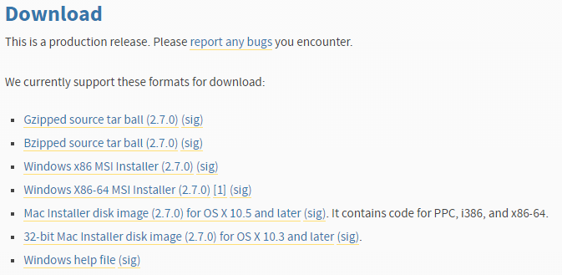
Python 2.7 설치
https://www.python.org/download/releases/2.7/
C:\python27\ 폴더로 설치

Slide 5
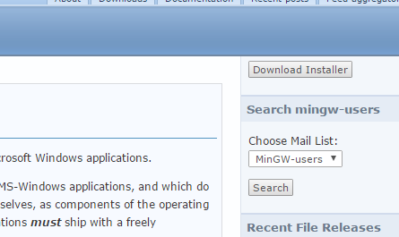
MinGW 설치
http://www.mingw.org/

Slide 6
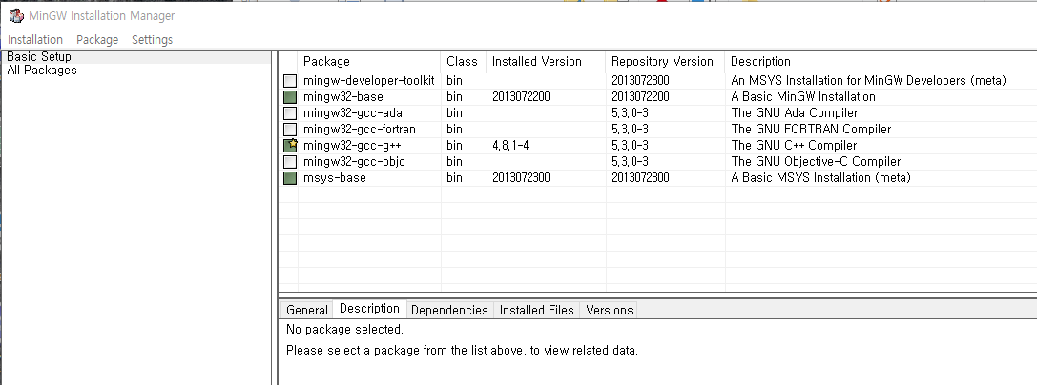
MinGW 설치
Continue 계속 누르기
(설치 경로 기억, or 쉬운 곳에 설치)
이 창이 나오면 멈춤

Slide 7
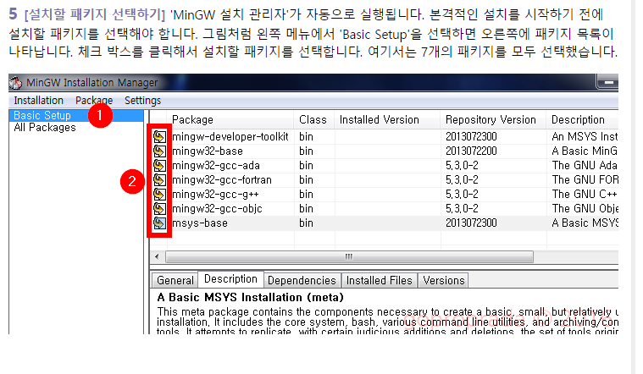
MinGW 설치

Slide 8
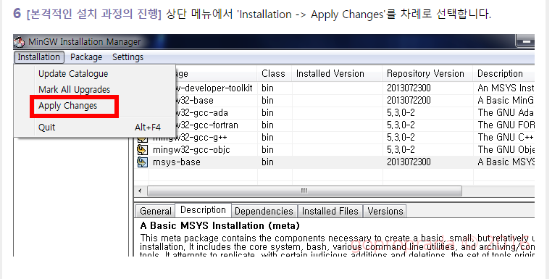
MinGW 설치

Slide 9
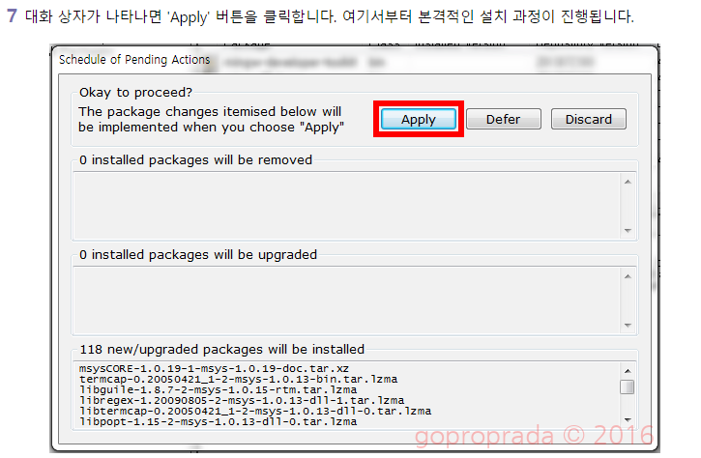
MinGW 설치

Slide 10
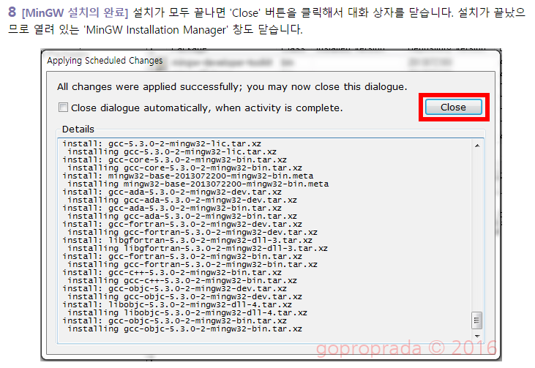
MinGW 설치

Slide 11
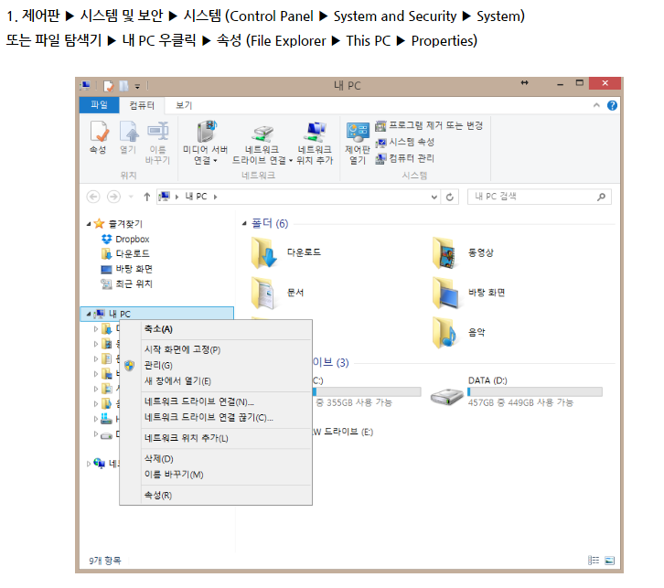
환경변수설정

Slide 12
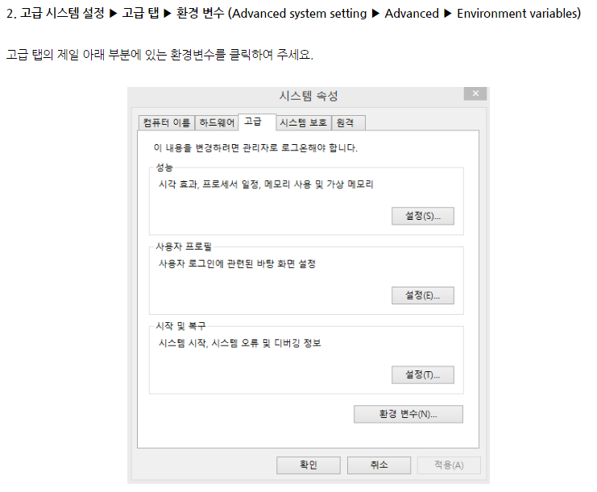
환경변수설정

Slide 13
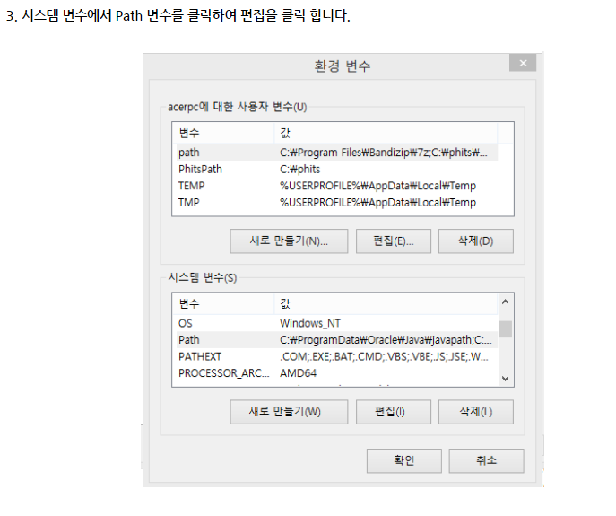
환경변수설정

Slide 14
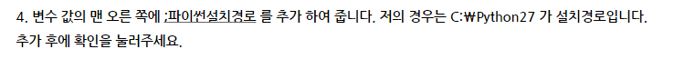
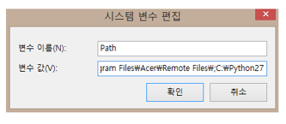
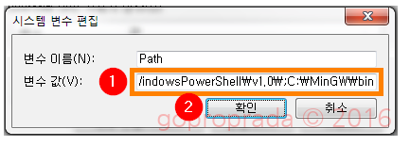
환경변수설정
Python과 mingw 디렉토리 둘 다 추가
(;)세미콜론으로 디렉토리 구분
;c:\python27;c:\mingw\bin

Slide 15
Python 테스트
폴더 하나 만들어서 test.py 생성
print(“hellow, world!”) 작성
왼쪽 shift를 누른 채 우클릭 후 여기서 명령창 열기 클릭
python test.py 작성 후 엔터

Slide 16
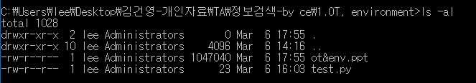
MinGw 테스트
아까 열어둔 CMD 창에서 ls 실행
파일 리스트가 열리면 제대로 설치된 것
만약 Cygwin’s heap 문제가 뜰 경우 조교 홈페이지에 Cygwin’s heap 문제 해결 링크 참조

Slide 17
끝
끝

